Slide 1
4. INQUADRAMENTO AUTORIZZATIVO
Delibera del Consiglio dei Ministri 11 marzo 2013
«La nave Concordia è destinata alla demolizione e, come tale, soddisfa la definizione di rifiuto ai sensi della direttiva 2008/98/UE e del regolamento (CE) n. 1013/2006»
RIFIUTO PERICOLOSO CER 16 01 04* - VEICOLI FUORI USO
In data 27.07.2014, con l’arrivo del relitto a Genova,
vengono prese in carico 65.558 tonnellate

Slide 2
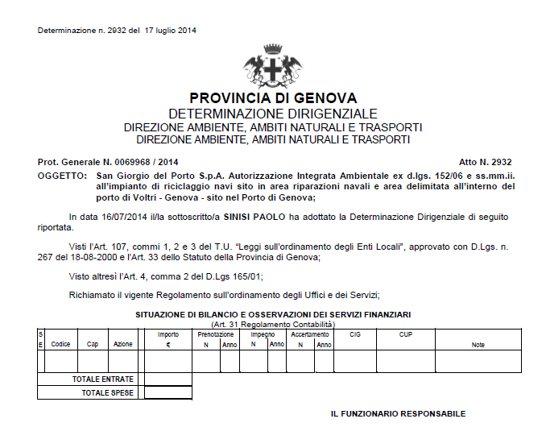
4. INQUADRAMENTO AUTORIZZATIVO
AUTORIZZAZIONE INTEGRATA AMBIENTALE n. 2932 del 17 luglio 2014
«l’attività rientra nel
campo di applicazione
della parte II del
D.Lgs. 152/2006 in quanto impianto di trattamento di rifiuti pericolosi con potenzialità superiore a 10 t/giorno
(voce 5.1 dell’allegato VIII
alla parte II)»

Slide 3
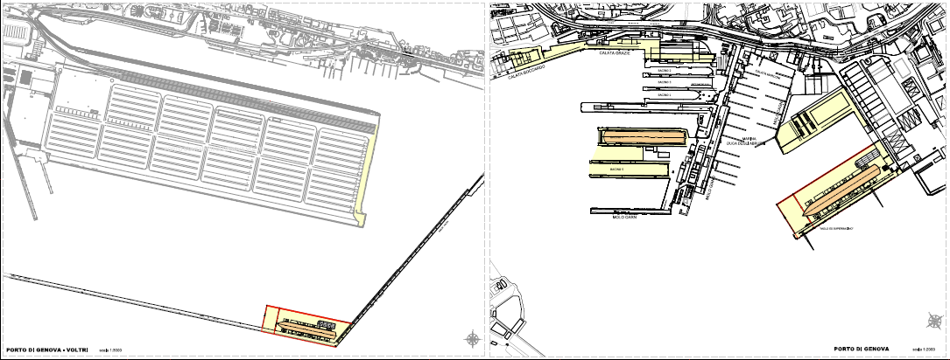
4. INQUADRAMENTO AUTORIZZATIVO
IMPIANTO DI RICICLAGGIO NAVI (Ship Recycling Facility)
Prevede diverse aree:
Prà-Voltri: Area Deposito Rifiuti NP/P (R13/D15)
Molo Ex Superbacino: Area Deposito Rifiuti NP/P (R13/D15)
Calata Grazie: Area Deposito Rifiuti NP/P (R13/D15)
Area Riduzione Volumetrica Metalli (R12)
All’interno delle aree autorizzate in AIA sono effettuabili le seguenti operazioni:
Cernita ed eventuale riduzione volumetrica (R12 – D13)
Riconfezionamento (R12 – D14)
Recupero metalli (R4 – R12)

Slide 4
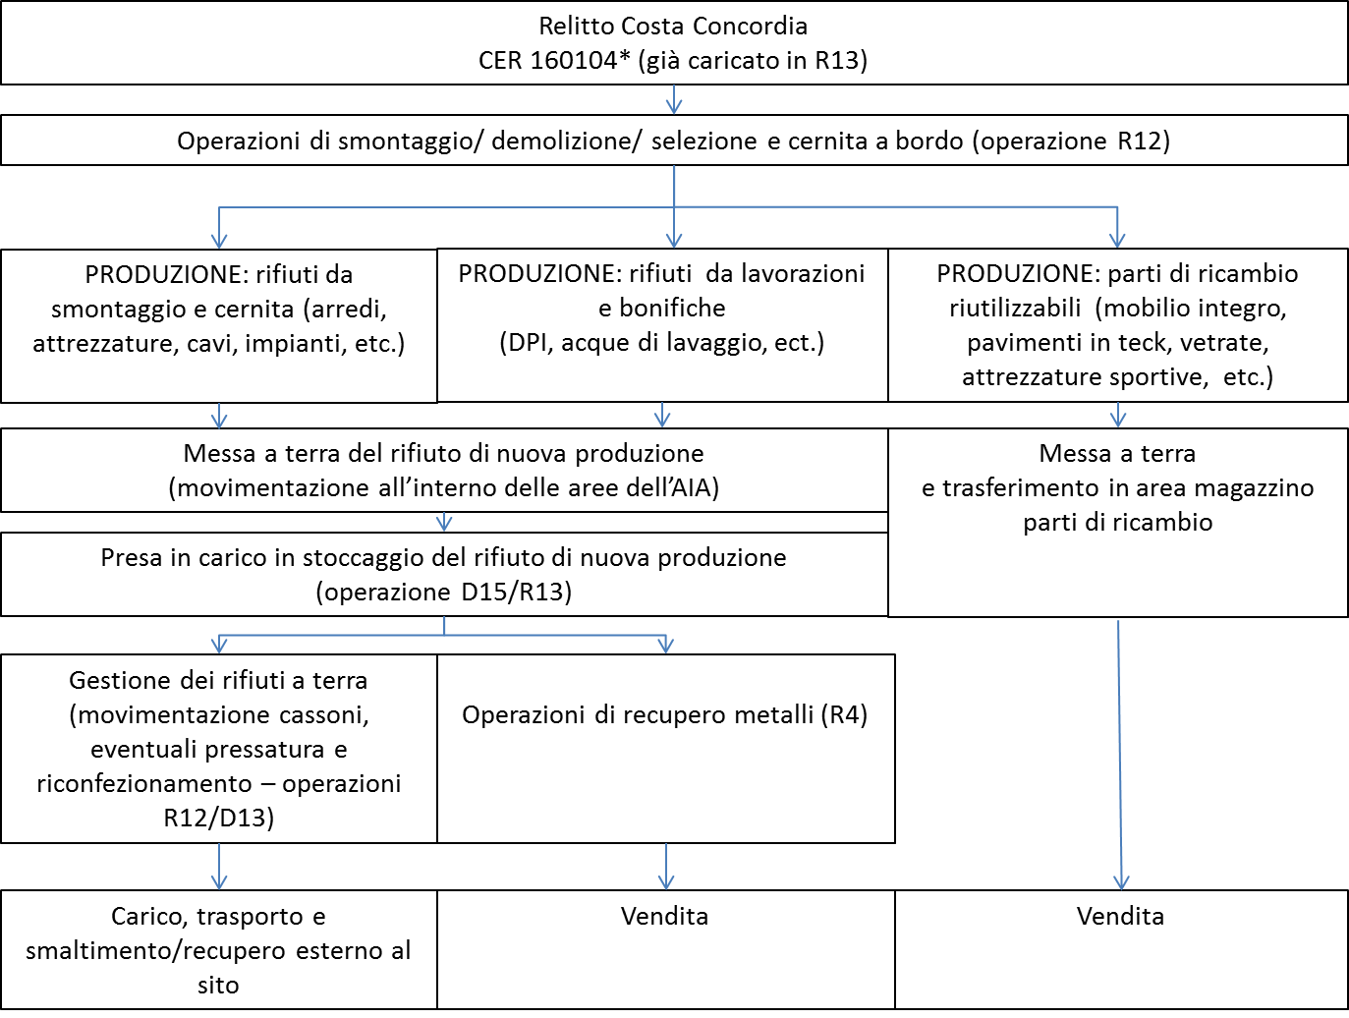
4. INQUADRAMENTO AUTORIZZATIVO

Slide 5
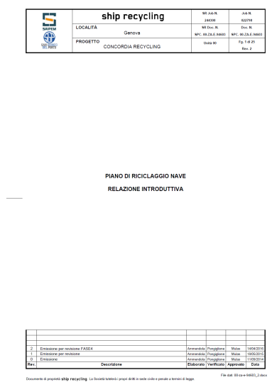
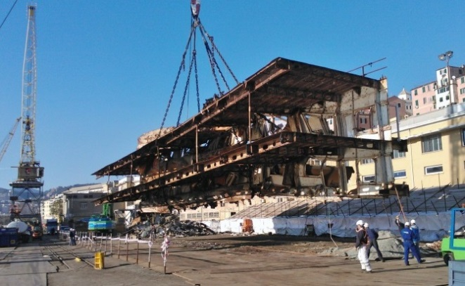
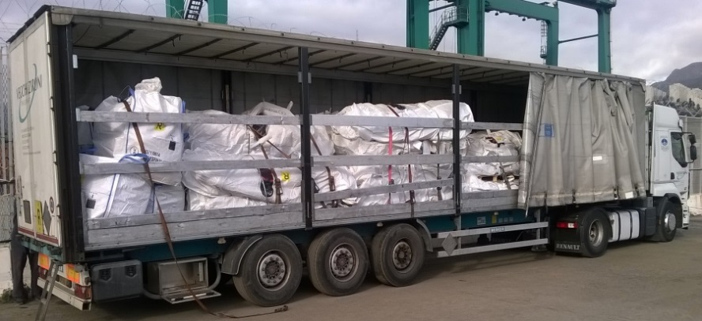
4. INQUADRAMENTO AUTORIZZATIVO
APPROVAZIONE PROGETTO ➔ PIANO DI RICICLAGGIO
SPC. 00-ZA-E-94603 - Relazione Introduttiva
SPC. 00-CA-E-94602 - Piano di Smantellamento
SPC. 00-ZA-E-94010 - Inventario Materiali Pericolosi
SPC. 00-ZA-E-94003 - Piano di Gestione Rifiuti
SPC. 00-ZA-E-94700 - Progetto di Monitoraggio Ambientale
SPC. 00-ZA-E-85801 - Piano di Prevenzione e Gestione degli Sversamenti
SPC. 00-ZA-E-85800 - Piano di Gestione delle Acque
SPC. 00-ZA-E-85802 - Valutazione dei Rischi Ambientali

Slide 6
CONTENUTI
INTRODUZIONE
RIFERIMENTI NORMATIVI
CONCORDIA RECYCLING PROJECT
INQUADRAMENTO AUTORIZZATIVO
SCHEMA CONTRATTUALE
CONCLUSIONI

Slide 7
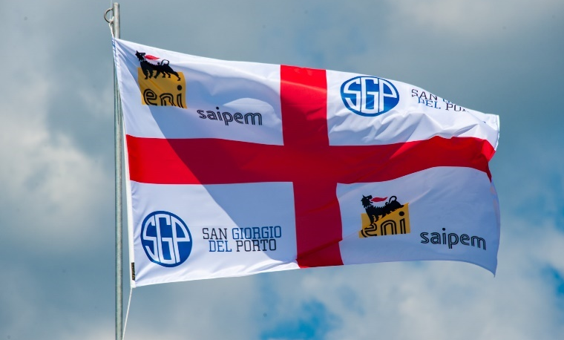
5. SCHEMA CONTRATTUALE
SHIP RECYCLING s.c.a r.l. (costituito il 30/07/2014 e ora…)
Obiettivi:
Riuscire a coniugare le nuove norme sullo ship recycling con l’assetto normativo nazionale ed internazionale
Sicurezza del lavoro e salvaguardia dell’Ambiente
Opportunità di Business derivanti da un’esperienza unica e irripetibile creando un soggetto nuovo che unisce competenze diverse (Saipem – San Giorgio del Porto)
Una opportunità per avviare in Italia una filiera di demolizione navale, «green ship reclycling», ossia smantellamento sostenibile dal punto di vista sociale e ambientale.

